Slide 1


Slide 2

OBRA DA BORDADEIRA DE PARAMENTOS ANGIE FOX.
PORTA ABERTA RUMO AO HORIZONTE APONTA À LIBERDADE. A JUSTIÇA É APRESENTA PELAS CORRENTES QUEBRADAS. A POMBA E O LÍRIO SÃO SÍMBOLOS DA PAZ. POR FIM, O ARCO-ÍRIS É SINAL DA ALIANÇA DE DEUS COM A HUMANIDADE. OU SEJA, DO AMOR ABRANGENTE DE DEUS PARA COM TODA A CRIAÇÃO.

Slide 3

PRELÚDIO
HPD 337

Slide 4
REUNIDOS AQUI,
SÓ PRA LOUVAR
AO SENHOR
NOVAMENTE AQUI,
EM UNIÃO. ALGO NOVO
HÁ DE ACONTECER,
ALGO BOM DEUS
TEM PRA NÓS.
UM MUNDO NOVO, JESUS TEM PREPARADO PRA NÓS.
UM MUNDO CHEIO DE PAZ E DE ALEGRIA.
JESUS CRISTO ESTÁ AQUI E CONOSCO
VAI FICAR.
REUNIDOS AQUI, SÓ PRA LOUVAR AO SENHOR!

Slide 5


SEJAM
BEM VINDOS,
BEM VINDAS!

Slide 6


Slide 7

O SÍMBOLO FOI CRIADO EM 1982 PELAS MULHERES DA IRLANDA. IMAGENS & SIGNIFICADOS. OBSERVE!
AS SETAS QUE VEM
DE TODAS
AS DIREÇÕES
SÃO AS PESSOAS QUE
SE ACHEGAM PARA JUNTAS CELEBRAREM.
PESSOAS EM ATITUDE
DE ORAÇÃO REVELAM
A NECESSIDADE
DA UNIDADE
TAMBÉM
NA ORAÇÃO.
O CÍRCULO E A CRUZ VAZADA REPRESENTAM
O MUNDO, ALVO
DA MISSÃO...
E JESUS, O CENTRO
DA NOSSA FÉ.

Slide 8
O DIA MUNDIAL DE ORAÇÃO É UM MOVIMENTO
QUE REÚNE CRISTÃOS DE TODO O MUNDO
- RAÇAS, CULTURAS E TRADIÇÕES RELIGIOSAS –
PARA OBSERVAR UM DIA COMUM À ORAÇÃO, QUE É A PRIMEIRA SEXTA-FEIRA DE MARÇO. O MOVIMENTO INICIOU-SE EM 1887 E É REALIZADO EM 170 PAÍSES.
CADA ANO UMA NAÇÃO DIFERENTE PREPARA A LITURGIA. PARA 2022, A TAREFA COUBE ÀS MULHERES DA INGLATERRA, PAÍS DE GALES E IRLANDA DO NORTE.

Slide 9

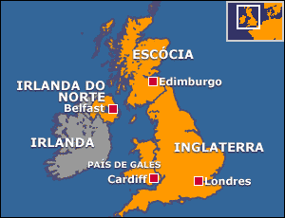



REINO UNIDO

Slide 10
O REINO UNIDO É COMPOSTO POR INGLATERRA,
PAÍS DE GALES, IRLANDA DO NORTE E ESCÓCIA.
LOCALIZA-SE NAS ILHAS BRITÂNICAS, JUNTO AO MAR DO NORTE. SÃO 244 MIL KM² (=SP) COM 64 MILHÕES DE HABITANTES (=SP+RJ). HISTORICAMENTE, ERAM COLONIZADORES, EXPLORANDO E FUNDANDO DIVERSAS NAÇÕES (ESTADOS UNIDOS + GUIANA). MAS, TAMBÉM
ACOLHIAM E ACOLHEM PESSOAS...

Slide 11
DESDE EXILADOS POLÍTICOS ATÉ RELIGIOSOS.
DA MESMA FORMA, MUITA MÃO DE OBRA VEIO
DAS TERRAS COLONIZADAS. NAS ÚLTIMAS DÉCADAS, AS PORTAS SE ABRIRAM PARA PESSOAS DE TODOS OS CANTOS DO MUNDO. OU SEJA,
ALÉM DOS DIALETOS LOCAIS, HÁ UMA MISTURA
DE LÍNGUAS, RELIGIÕES E CULTURAS.
HÁ TAMBÉM MUITA DESIGUALDADE. SE OBSERVA TANTO BEM ESTAR SOCIAL, QUANTO POBREZA.

Slide 12
O REINO UNIDO É UMA POTÊNCIA MUNDIAL, DOMINANDO ÁREAS CIENTÍFICAS E DE TECNOLOGIAS, INCLUSIVE NUCLEAR. AJUDOU A CRIAR A UNIÃO EUROPÉIA, MAS RECENTENTEMENTE OPTOU PELA SAÍDA, SEM UNANIMIDADE GERAL.
60% DA POPULAÇÃO É CRISTÃ. 25% SÃO ATEUS.
A PRINCIPAL DENOMINAÇÃO É A ANGLICANA,
QUE É “ESTATAL”. OU SEJA, QUEM MANDA
É A RAINHA ELIZABETH II.

Slide 13
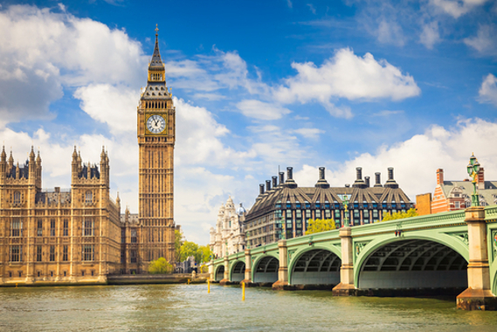

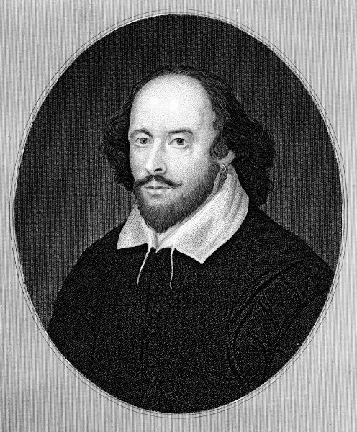
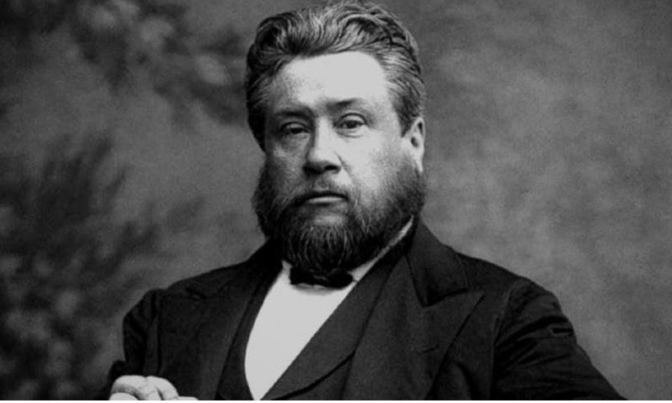
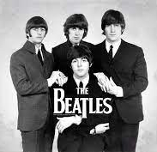
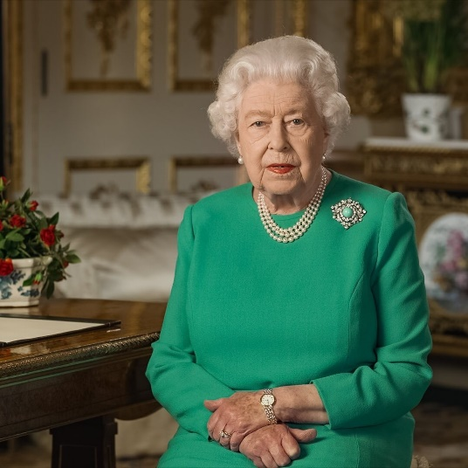
SHAKESPEARE
SPURGEON

Slide 14

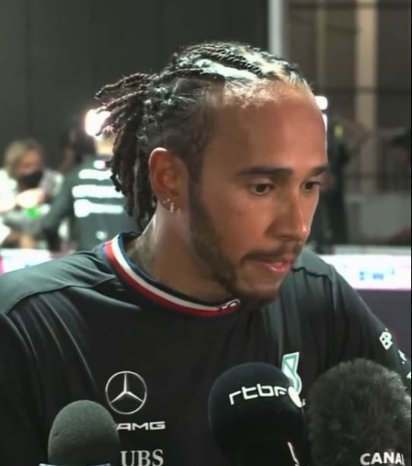

Slide 15

EQUIPE DE LOUVOR
APRESENTAÇÃO
DA EQUIPE
DE LOUVOR
LITURGIA

Slide 16

MULHERES
LEITOR/A OU MINISTRO/A
HOMENS

Slide 17

LITURGIA DE ENTRADA

Slide 18
BOM DIA! SEJAM BEM VINDOS. SEJAM BEM VINDAS
À CELEBRAÇÃO DO DIA MUNDIAL DE ORAÇÃO DE 2022,
A QUAL FOI PREPARADA COM CARINHO PELAS MULHERES
DO REINO UNIDO.
NO PRINCÍPIO, QUANDO DEUS CRIOU OS CÉUS E A TERRA, DISSE: HAJA LUZ! COMO SÍMBOLO, A VELA ESTÁ NO ALTAR.
COMO IGREJA, ESPERAMOS FIRMEMENTE QUE TODAS
AS PROMESSAS SE CUMPRAM. EIS A BÍBLIA.

Slide 19
AOS QUE ESTAVAM NAS TREVAS BRILHOU UMA GRANDE
LUZ, A QUAL FOI ENVIADA PELO PAI DOS CÉUS AO MUNDO. EIS O MUNDO, AO QUAL ESTÁ DIRECIONADO O AMOR DE DEUS.
COM O CORAÇÃO ILUMINADO E A MENTE ESCLARECIDA, SOMOS DESAFIOS A TESTEMUNHAR NOSSA FÉ DIANTE DO PECADO E CORRUPÇÃO. ONDE HÁ TRISTEZA E DOR, A BELEZA DAS FLORES SE APRESENTA COMO ÂNIMO E ALEGRIA.
ESTAMOS REUNIDOS EM NOME DO PAI, DO FILHO
E DO ESPÍRITO SANTO. AMÉM!

Slide 20
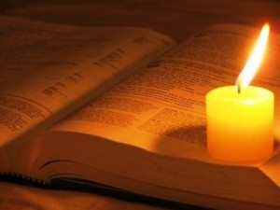
PROCISSÃO
MULHER / CHAMA
HOMEM / BÍBLIA
JOVEM / MAPA MÚNDI
CRIANÇA / FLORES DO ALTAR

Slide 21
HPD 332

Slide 22
DEUS ESTÁ AQUI, ALELUIA!
TÃO CERTO COMO O AR QUE EU RESPIRO.
TÃO CERTO COMO O AMANHÃ
QUE SE LEVANTA.
TÃO CERTO COMO EU TE FALO
E PODES ME OUVIR.
EM MIM / EM TI / EM NÓS

Slide 23
O TEMA DO NOSSO CULTO É UMA PALAVRA DO SENHOR
QUE ESTÁ NO LIVRO DO PROFETA JEREMIAS, A QUAL DIZ:
SOMENTE EU SEI OS PLANOS QUE TENHO PARA VOCÊS!
TAL PROMESSA É UM SINAL DE ESPERANÇA PARA TODOS OS POVOS, POIS DEUS CONTINUA NO CONTROLE.
O PROFETA JEREMIAS VIVEU 600 ANOS ANTES DE JESUS, NUM MOMENTO ONDE A NAÇÃO PASSAVA POR
UMA GRAVE CRISE POLÍTICA.

Slide 24
A BABILÔNIA HAVIA INVADIDO ISRAEL E JUDÁ.
MUITOS FORAM TIRADOS DE SUAS CASAS
E LEVADOS PARA OUTRAS TERRAS.
ENTRE ELES HAVIA UM MISTO DE DESEPERANÇA E TAMBÉM UM FORTE DESEJO PELO RETORNO À TERRA NATAL. MESMO EM TERRA ESTRANHA, DEUS TRAZ UM DESAFIO OPORTUNO:
BUSQUEM A PAZ DA TERRA ONDE ESTÃO. NÃO DEIXEM DE INTERCEDER POR ELES. AO VIVEREM EM PAZ, TAMBÉM VOCÊS TERÃO A PAZ. OUÇAM O QUE DIZ O PROFETA:

Slide 25

JEREMIAS 29.1-14

Slide 26
EU ESCREVI UMA CARTA AOS JUDEUS LEVADOS DE JERUSALÉM PARA A BABILÔNIA. ZEDEQUIAS, O REI DE JUDÁ, MANDOU QUE ELASA E GEMARIAS, LEVASSEM A CARTA, A QUAL DIZIA O SEGUINTE: O TODO-PODEROSO DEUS DE ISRAEL ESCLARECE A TODOS OS JUDEUS QUE ELE DEIXOU NABUCODONOSOR LEVAR COMO PRISIONEIROS PARA A BABILÔNIA: CONSTRUAM CASAS E MOREM NELAS. PLANTEM ÁRVORES FRUTÍFERAS E COMAM AS SUAS FRUTAS.

Slide 27
CASEM E TENHAM FILHOS. TRABALHEM PARA O BEM DA CIDADE PARA ONDE EU OS MANDEI. OREM, PEDINDO EM FAVOR DELA. SE ELA ESTIVER BEM, VOCÊS TAMBÉM ESTARÃO. EU ESTOU AVISANDO PARA QUE NÃO SE DEIXEM ENGANAR PELOS PROFETAS QUE VIVEM ENTRE VOCÊS, NEM POR AQUELES QUE DIZEM SABER O FUTURO. NÃO DEEM ATENÇÃO AOS SONHOS DELES.
ELES DIZEM MENTIRAS EM MEU NOME. EU NÃO OS ENVIEI. EU ESTOU FALANDO... DIZ O SENHOR.

Slide 28
QUANDO PASSAREM 70 ANOS, CUMPRIREI A MINHA PROMESSA DE TRAZÊ-LOS DE VOLTA À PÁTRIA. SÓ EU CONHEÇO OS PLANOS QUE TENHO PARA VOCÊS: NADA DE DESGRAÇA, SÓ PROSPERIDADE E UM FUTURO CHEIO DE ESPERANÇA. SOU EU - O SENHOR - QUEM ESTÁ FALANDO. VOCÊS VÃO ME PROCURAR E ME ACHAR,
SE ME PROCURAREM DE TODO O CORAÇÃO. EU OS LEVAREI DE VOLTA À PÁTRIA. EU OS AJUNTAREI DE TODOS OS LUGARES POR ONDE OS ESPALHEI.

Slide 29
HPD 421

Slide 30

EU QUERO SER, SENHOR AMADO,
COMO UM VASO NAS MÃOS DO OLEIRO.
QUEBRA A MINHA VIDA E FAZE-A DE NOVO.
EU QUERO SER, EU QUERO SER
UM VASO NOVO.

Slide 31


Slide 32
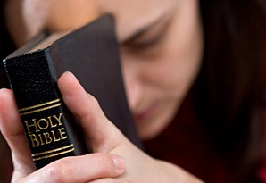
MOMENTO DE
CONFISSÃO

Slide 33

DIANTE DA TUA PALAVRA, NADA MELHOR DO QUE ABRIR O CORAÇÃO E DESABAFAR, POIS NÃO SOMOS INOCENTES, MUITO DO QUE SE PASSOU EM JUDÁ E NA BABILÔNIA SE REPETE NO REINO UNIDO E TAMBÉM NO BRASIL, SENHOR! POR ISSO BUSCAMOS A TUA PRESENÇA EM ORAÇÃO.

Slide 34
DEUS DESAFIOU O POVO A CUIDAR DA TERRA E DAS PESSOAS ONDE VIVIAM. ENTÃO, CHEGAMOS DIANTE DE TI CLAMANDO POR MISERICÓRDIA: SOMOS IRRESPONSÁVEIS E FALTAMOS NO CUIDADO. QUANTAS VEZES NOS PREOCUPAMOS SOMENTE COM O NOSSO PRÓPRIO BEM ESTAR, DEIXANDO DE OLHAR À VOLTA. PELO EGOÍSMO, SOMOS TAMBÉM PREJUDICADOS. PERDÃO, SENHOR!

Slide 35

OS NOSSOS ANTEPASSADOS PASSARAM POR ABUSOS PARA CHEGAR NESTA TERRA NA QUAL VIVEMOS. TAMBÉM ELES, ACABARAM ABUSANDO DAQUELES QUE AQUI VIVIAM. A CORRENTE DO PECADO SE PERPETUA. SÓ EM TI HÁ ESPERANÇA DE MUDANÇA. PERDÃO, SENHOR!

Slide 36
PERDÃO, SENHOR, PERDÃO!

Slide 37
SENHOR JESUS! VIVESTE ENTRE NÓS, PROCURANDO CONSTANTEMENTE O NOSSO BEM. ATRAVÉS DO TEU SACRIFÍCIO SOMOS PERDOADOS. ENTÃO, CLAMAMOS AO TEU SANTO ESPÍRITO QUE TRANSFORME NOSSO CORAÇÃO E MENTE SEGUNDO A TUA SANTA E PERFEITA VONTADE. AMÉM!

Slide 39
LITURGIA DA PALAVRA

Slide 40
HPD 85

Slide 41
VEM, ESPÍRITO DIVINO, GRANDE
ENSINADOR. VEM REVELA ÀS NOSSA ALMAS
CRISTO, O SALVADOR.
SANTO ESPÍRITO, OUVE COM FAVOR!
EM PODER E GRAÇA INSIGNE, MOSTRA O TEU AMOR.
VEM, DESTRÓI OS ALICERCES DO
VIVER FALAZ, AOS ERRADOS CONCEDENDO
SALVAÇÃO E PAZ.

Slide 42
SEJAM EM TERRAS PRÓSPERAS COMO NO REINO UNIDO OU COM GRANDES OPORTUNIDADES COMO NO BRASIL, HÁ GENTE POBRE, AOS QUAIS SOMOS DESAFIADOS A VOLTAR NOSSO OLHAR. EM CIDADES LOTADAS, HÁ GENTE SOLITÁRIA. TAMBÉM, NA ABUNDÂNCIA RELIGIOSA, HÁ GENTE DESILUDIDA OU DESORIENTADA. AONDE MUITOS ESTÃO CHEIOS DE OPORTUNIDADES, PESSOAS SÃO EXCLUÍDAS. VAMOS OUVIR ALGUNS TESTEMUNHOS.

Slide 43

EU SOU A LINA. VIÚVA COM UM ÚNICO FILHO, QUE É DEPRESSIVO. A ESPOSA O ABANDONOU COM 4 FILHOS. PRECISEI AJUDÁ-LO. TODAVIA FALTAVAM RECURSOS. CERTO DIA, BUSQUEI
A AJUDA DA IGREJA. FOMOS APADRINHADOS. NÃO FALTOU PÃO NA MESA. NÃO
FALTOU EDUCAÇÃO ÀS CRIANÇAS.
NÃO FALTOU APOIO E TRATAMENTO
AO MEU FILHO. SÓ DOU GRAÇAS!

Slide 44

EU SOU A NATÁLIA. APANHEI MUITO
DO MEU MARIDO QUE ERA CRENTE, APROVEITANDO-SE DA FÉ PARA
ME MANTER QUIETA. MAS, CHEGOU
O DIA EM QUE ACORDEI PARA O DEUS DE AMOR QUE NÃO TOLERA VIOLÊNCIA. DEI UM BASTA. HOJE VIVO SÓ, MAS SEM MEDO E EM PAZ. MINHA DECISÃO E FÉ SÃO FORTALECIDAS DIARIAMENTE PELA PALAVRA DE DEUS.

Slide 45

EU SOU A EMÍLIA. QUANDO MOÇA TINHA MUITOS SONHOS, ATÉ INGRESSEI NA UNIVERSIDADE PARA SER PROFESSORA. TODAVIA, BEM CEDO DESCOBRI UM TUMOR NO CÉREBRO, O QUAL FOI EXTIRPADO, MAS LEVOU JUNTO MINHA AUDIÇÃO.
DEMOROU ANOS PARA ME ENCONTRAR
ENTRE OS SURDOS. HOJE SOU MESTRE
NA LINGUAGEM DE LIBRAS. SEI QUE
DEUS TEM UM LUGARZINHO PARA CADA PESSOA.

Slide 46
HPD 85

Slide 47
VEM! REVESTE A TUA IGREJA DE PODER
E LUZ. VEM, ATRAI OS PECADORES
AO SENHOR JESUS.
SANTO ESPÍRITO, OUVE COM FAVOR!
EM PODER E GRAÇA INSIGNE, MOSTRA O TEU AMOR.
MARAVILHAS GRANDIOSAS OUTROS
POVOS TÊM. BÊNÇÃOS VENHAM SEMELHANTES
SOBRE NÓS TAMBÉM.

Slide 48
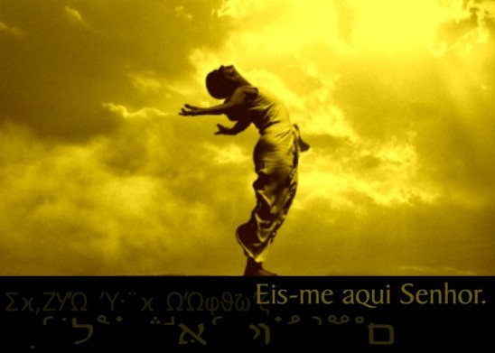
O MUNDO ESTAVA
EM TREVAS, QUANDO
BRILHOU A LUZ.
JESUS DIZ: EU SOU
A LUZ DO MUNDO.
QUEM ME SEGUE
NÃO ANDA NAS TREVAS.
VOCÊS SÃO A LUZ
DO MUNDO.
NÃO SE CONFORMEM
COM O QUE ESTÁ AÍ.
BUSQUEM A PAZ
ONDE VOCÊS VIVEM.
MOMENTO DE REFLEXÃO

Slide 49
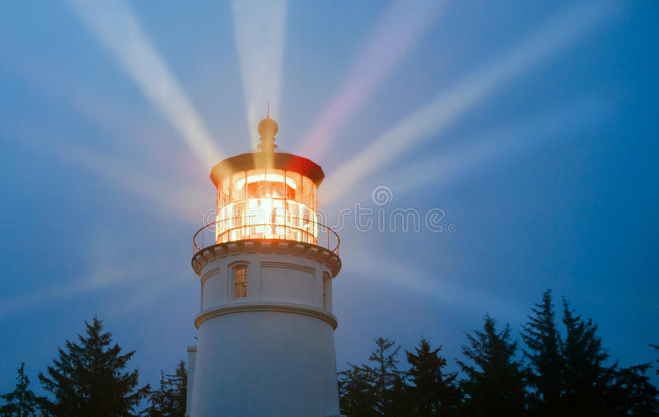

Slide 50
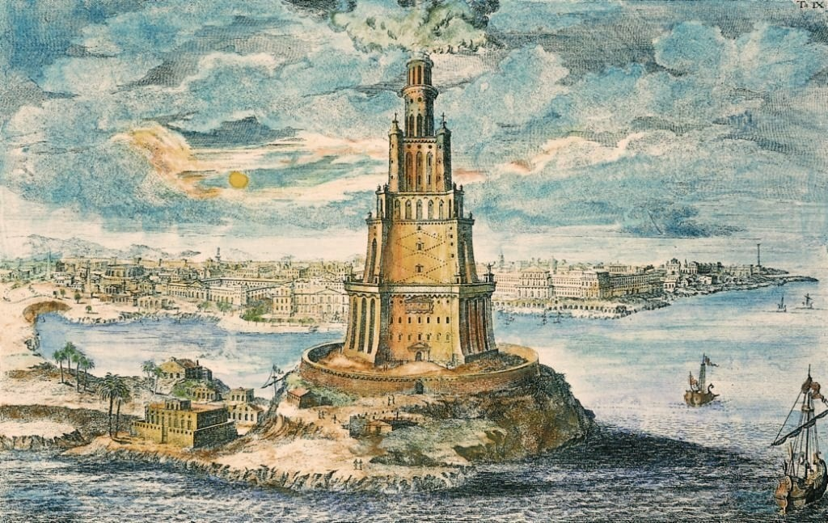

Slide 51
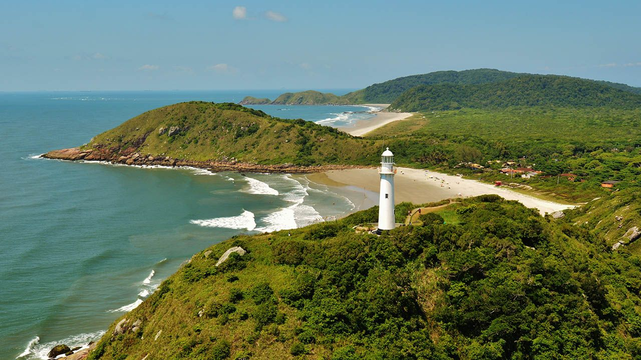

Slide 52
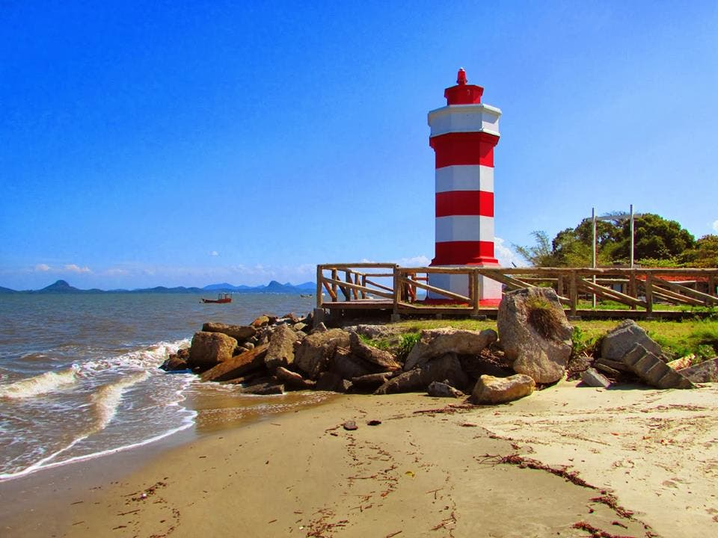

Slide 53

BUSQUEM A PAZ
ONDE VOCÊS
VIVEM (JR 29.7).

Slide 54
HPD 263

Slide 55
BENDIREI AO SENHOR EM TODO O TEMPO.
EM MEUS LÁBIOS, SEU LOUVOR SEMPRE ESTARÁ.
A MINH’ALMA NO SENHOR SE GLORIARÁ.
OUVIRÃO OS MANSOS E SE ALEGRARÃO.
ENGRANDECEI O SENHOR COMIGO.
EXALTEMOS À UMA O SEU NOME.
BUSQUEI O SENHOR QUE ME ESCUTOU
E DE TODOS OS TEMORES ME LIVROU.

Slide 56
LITURGIA DE SAÍDA

Slide 57
NO MEIO DA ESCURIDÃO UMA PEQUENA CHAMA
FAZ GRANDE DIFERENÇA. A LUZ TRAZ SEGURANÇA
E PODE SALVAR VIDAS. POR ISSO, TAMBÉM,
NO MOMENTO DE OFERTAR COLOCAMOS LUZ
NA VIDA DE ALGUÉM, QUEM SABE DISTANTE
DA GENTE, MAS PRÓXIMO DO NOSSO CORAÇÃO.
EM 2021 FORAM AUXILIADAS AS SEGUINTES INSTITUIÇÕES...

Slide 58
PROJETO MISSÃO VIDA EM PORTO DOS GAÚCHOS/MT, PROJETO CRIANÇA FELIZ EM AVARÉ/SP E DIACONIA: PRÁTICA SOLIDÁRIA E ACOLHEDORA EM ALTA FLORESTA/MT.
CADA INSTITUIÇÃO RECEBEU R$ 15 MIL.
EM 2022 SERÃO CONTEMPLADAS
OS SEGUINTES PROJETOS.

Slide 59
A CASA DA CRIANÇA E DO ADOLESCENTE PADRE MARCELO QUILICI EM CASTRO/PR, A ASSOCIAÇÃO CAMINHAR JUNTOS EM PIÇARRAS/SC
E A INSTITUIÇÃO “CONSTRUIR E EDUCAR
PARA A VIDA” EM CANOAS/RS.
TODOS OS PROJETOS ENVOLVEM CUIDADO E EDUCAÇÃO DE CRIANÇAS E ADOLESCENTES.
POR ISSO, INCENTIVAMOS TAMBÉM
A OFERTA DOS PEQUENOS.

Slide 60
EM FRENTE AO ALTAR HÁ UMA CESTINHA
ÀS OFERTAS. NÃO ESQUEÇA: MESMO À DISTÂNCIA, VOCÊ É LUZ NA VIDA DE ALGUÉM.
AO LADO, HÁ UM POTE COM SEMENTES DE PALMEIRA JUÇARA. PEGUE UMA OU MAIS NA LEMBRANÇA
DE QUE CONTINUAMOS SEMEANDO O AMOR DO DEUS ONDE ESTAMOS. DISSE O SENHOR:
PROCUREM A PAZ DA CIDADE!

Slide 61
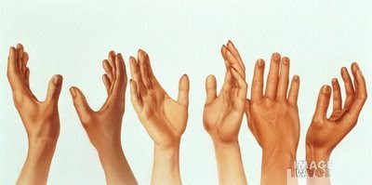
OFERTE COM ALEGRIA NO CORAÇÃO!

Slide 62
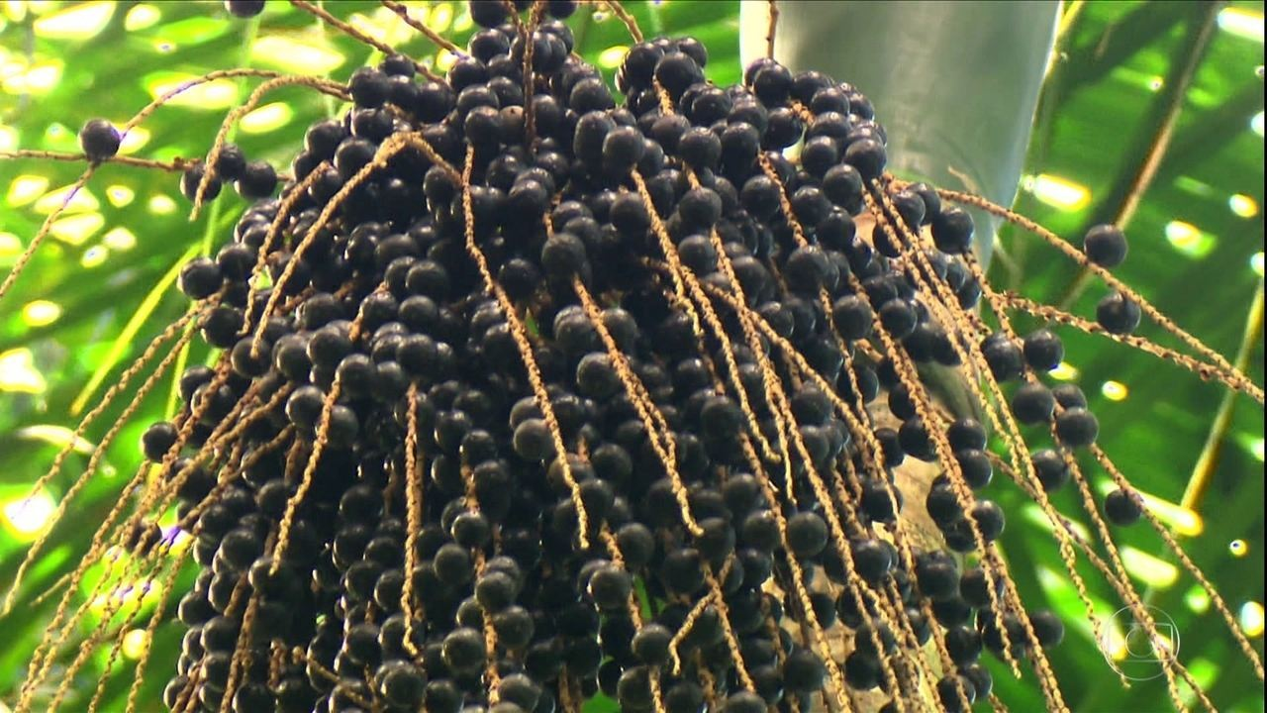
DOAÇÃO / ALICON INDUSTRIAL / GARUVA

Slide 63
HPD 372

Slide 64

HOSANA HEY! HOSANA HÁ!
HOSANA HEY! HOSANA HEY! HOSANA HÁ!
HOSANA HEY! HOSANA HÁ!
HOSANA HEY! HOSANA HEY! HOSANA HÁ!
ELE É O SANTO, É O FILHO DE MARIA,
É O DEUS DE ISRAEL, É O FILHO DE DAVI.
VAMOS A ELE COM AS FLORES DOS TRIGAIS,
COM OS RAMOS E OLIVEIRAS, COM ALEGRIA E MUITA PAZ.

Slide 65
HOSANA HEY! HOSANA HÁ!
HOSANA HEY! HOSANA HEY! HOSANA HÁ!
HOSANA HEY! HOSANA HÁ!
HOSANA HEY! HOSANA HEY! HOSANA HÁ!
ELE É O CRISTO, É O UNIFICADOR,
É HOSANA NAS ALTURAS, É HOSANA NO AMOR.
ELE É A ALEGRIA, É A RAZÃO DO MEU VIVER,
É A VIDA DE MEUS DIAS, É O AMPARO NO SOFRER.

Slide 67

INTERCESSÃO &
ORAÇÃO FINAL

Slide 68
INTERCEDEMOS POR AQUELES QUE NÃO
TÊM O SUFICIENTE PARA VIVER COM DIGNIDADE,
ONDE FALTA O PÃO, O AMOR E O PERDÃO.
COLOQUE EM NOSSO CORAÇÃO A ATENÇÃO,
A COMPAIXÃO E A GENEROSIDADE. QUE OLHOS
E MÃOS SEJAM ESTENDIDOS AOS CARENTES.

Slide 69
INTERCEDEMOS POR AQUELES QUE SOFREM ABUSO E VIOLÊNCIA, TANTO NA SOCIEDADE, QUANTO DENTRO DE SUAS PRÓPRIAS CASAS,
POR DESCONHECIDOS OU GENTE PRÓXIMA.
INTERCEDEMOS PELOS QUE VIVEM NA SOLIDÃO OU SÃO PRIVADOS DA LIBERDADE, SEJA POR DOENÇA OU QUESTÕES SOCIAIS.

Slide 70
INTERCEDEMOS POR AQUELES QUE VIVEM EXILADOS, LONGE DE SUA TERRA NATAL E FAMILIARES, ALIMENTADOS POR CONSTANTE SAUDADES.
INTERCEDEMOS POR AQUELES QUE ESTÃO EM FUGA OU, POR QUESTÃO DE SOBREVIVÊNCIA, PRECISAM MUDAR DE LUGAR OU ESTILO DE VIDA.

Slide 71
HPD 367

Slide 72
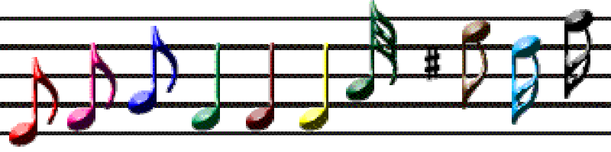
ENVIA O TEU ESPÍRITO
SENHOR E RENOVA
A FACE DA TERRA.

Slide 73
PAI NOSSO QUE ESTÁS NOS CÉUS.
SANTIFICADO SEJA O TEU NOME. VENHA O TEU REINO.
SEJA FEITA A TUA VONTADE,
ASSIM NA TERRA COMO NO CÉU.
O PÃO NOSSO DE CADA DIA NOS DÁ HOJE.
E PERDOA-NOS AS NOSSAS DÍVIDAS, ASSIM COMO
NÓS TAMBÉM PERDOAMOS AOS NOSSOS DEVEDORES.
E NÃO NOS DEIXES CAIR EM TENTAÇÃO,
MAS LIVRA-NOS DO MAL. POIS TEU É O REINO,
O PODER E A GLÓRIA PARA SEMPRE. AMÉM!

Slide 74

DEUS TE ABENÇOE.
DEUS TE PROTEJA.
DEUS TE DÊ A PAZ.
DEUS TE DÊ A PAZ.

Slide 75

PARABÉNS PRA VOCÊ
NESTA DATA QUERIDA.
MUITA FELICIDADE,
MUITOS ANOS DE VIDA.
COM DEUS AO SEU LADO,
NESTE LONGO PORVIR,
QUE A VIDA LHE SEJA
UM ETERNO SORRIR.

Slide 77

AVISOS

Slide 78


Slide 79


Slide 80


Slide 81

10 DE ABRIL
‘54 ANOS’

Slide 82

VAMOS EM PAZ,
SERVINDO A DEUS,
SOB A LUZ DE JESUS!

Slide 83


